Slide 3
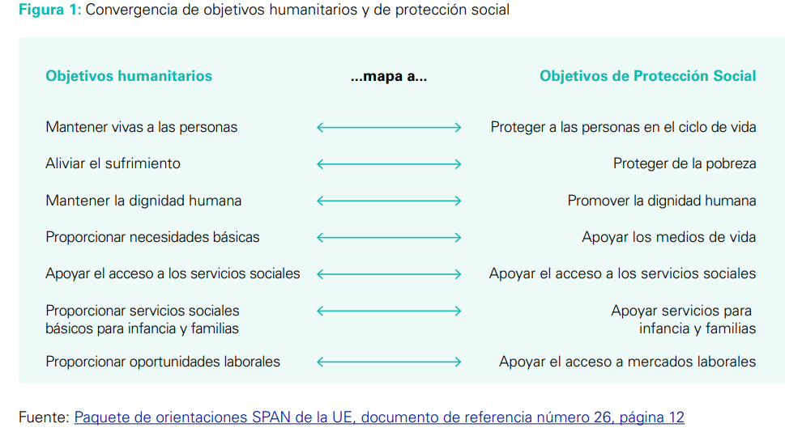

Slide 5
Cash Hub: Fortaleciendo los vínculos con los sistemas de Protección Social Guía orientativa para Sociedades Nacionales de la Cruz Roja/Media Luna Roja
Guía orientativa para Sociedades Nacionales de la Cruz Roja/Media Luna Roja

Slide 6
Recopilación de aprendizajes: experiencias y modelos de colaboración del Movimiento de la Cruz Roja y la Media Luna Roja en el ámbito de la protección social
– Programas de transferencias monetarias y protección social en Turquía, Ucrania y Kenia -

Slide 7
Ámbitos de colaboración con los sistemas nacionales de protección social

Slide 8
Ejemplos?
Modelo 1. Colaboración a nivel de políticas de protección social
Marco jurídico y político Gobernanza Coordinación Refuerzo de las capacidades Financiación
Turquía - inclusión refugiados
Eswatini- uso PTM
Ucrania- programa IDPS
Kenia/ revisión política PS
Kazajistán- SN socio implementador
2. Turquía- transición IFRC- SN& Gobierno
3. Kenia- CWG
Eswatini- CWG+ SPWG
4. Eswatini- Kenia- Ucrania, Turquía
5. Acción anticipatoria? PS Adaptativa?

Slide 9
Ejemplos?
Modelo 2. Colaboración en el diseño de las intervenciones
2.1. Evaluaciones de vulnerabilidad y pobreza 2.2. Diseño del programa
Ucrania
Namibia: bancos de alimentos
AA: diseño de programas adaptativos
Honduras: EPSA (Estrategia de Protección Social Adaptativa): vinculado con sistemas de alerta temprana y datos meteorológicos para activar transferencias monetarias anticipadas a hogares en riesgo antes de que ocurra un desastre

Slide 10
Ejemplos?
Modelo 3. Colaboración en la implementación
3.1. Divulgación y comunicación 3.2. Sistemas de gestión de la información 3.3. Registro y alta en el programa 3.4. Pagos y distribución 3.5. Mecanismos de retroalimentación 3.6. Estrategias de transición y salida 3.7. Seguimiento y aprendizaje
Turquía
Eswatini- ID
Kenia- Registro único
Armenia- expansión horizontal
Ucrania
BVI
Montserrat- expansión vertical
Burkina Faso- complementariedad MdV
Nepal- acceso a PS

Slide 11
LAC- Sistemas de Protección Social Fragmentados
Programas de protección social repartidos entre diferentes organismos gubernamentales
Coordinación débil entre programas
Duplicación de recursos e ineficiencias administrativas
Asignación ineficiente de los recursos
Cobertura limitada
Beneficios inconsistentes
Exclusión: trabajadores informales, las comunidades indígenas y las poblaciones rurales
Programas inflexibles: no se pueden ampliar o adaptar fácilmente en tiempos de crisis.
Ausencia de registros sociales unificados y de infraestructura digital
dependen de procesos manuales para la identificación de beneficiarios y la entrega de beneficios
Oct- nov. 2024, Foro Ministerial sobre Desarrollo de LAC
Sistemas de Protección Social Adaptativos para Poblaciones Vulnerables

Slide 12
Oportunidades PSA
Transformación Digital y Avances Tecnológicos
Brasil: “Auxílio Emergencial” utilizó una aplicación móvil para registrar a los trabajadores informales y entregar los pagos a través de billeteras digitales
Perú: aprovechó su infraestructura digital para proporcionar transferencias de efectivo directamente a cuentas bancarias
Cooperación Regional e Intercambio de Conocimientos
Mecanismo de Seguro contra Riesgos de Catástrofes del Caribe (CCRIF), que agrupa los riesgos entre varios países, han demostrado el valor de los enfoques regionales para el financiamiento del riesgo de desastres

Slide 13
Oportunidades PSA
Integración de la Adaptación al Cambio Climático con la Protección Socia
México: programa “Sembrando Vida” promueve la agroforestería y los medios de vida rurales, combinando transferencias de efectivo con prácticas agrícolas sostenibles para reducir la degradación ambiental y apoyar la resiliencia a largo plazo.
Potencial para la Inversión de Impacto y las Asociaciones Público-Privadas
Colombia: bonos de impacto social para financiar programas de empleo para grupos vulnerables, creando un enfoque basado en resultados en el que los inversores reciben el reembolso en función del éxito del programa.

Slide 14
Las Sociedades Nacionales si tienen un papel que desempeñar
Rol auxiliar
Localización, presencia territorial – coordinación nacional – regional- local
Inclusión - Sin dejar a nadie atrás- acceso – participación y representación comunidades
Conocimiento local - evidencia como base para la toma de decisiones en el diseño de programas
Experiencia y relaciones existentes como puntos de entrada
Capacidad y experiencia en materia de PTM
Recursos técnicos y fortalecimiento de la capacidad de las partes interesadas
Notes:
Estatutos del Movimiento
Artículo 3.2. se refiere al bienestar social como posible área de intervención de las SSNN "Dentro de sus propios países, las Sociedades Nacionales son organizaciones nacionales autónomas que proporcionan un marco indispensable para las actividades de sus miembros voluntarios y de su personal. Cooperan con los poderes públicos en la prevención de las enfermedades, la promoción de la salud y la mitigación del sufrimiento humano mediante programas propios en campos como la educación, la salud y el bienestar social, en beneficio de la comunidad".

Slide 15
Preguntas para reflexión
¿De qué manera puede contribuir la Sociedad Nacional a abordar la vulnerabilidad a través de la protección social?
¿Con qué actores o instituciones colabora actualmente la Sociedad Nacional y puede aprovechar más estratégicamente en el futuro?
Las Sociedades Nacionales tienen un papel único en su rol auxiliar ¿Por qué el papel único de la Sociedad Nacional no es plenamente visible o reconocido?
¿Cuál es la visión de los dirigentes de la Sociedad Nacional respecto a su papel en la protección social?

Slide 16
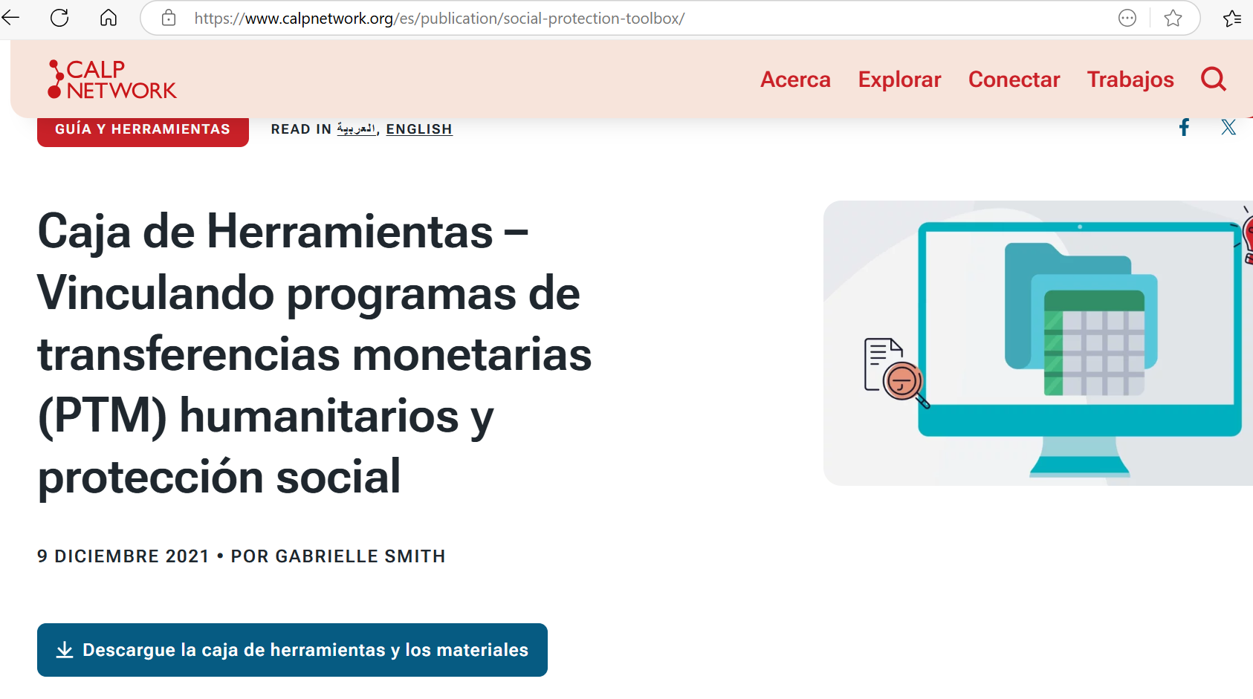
Notes:
Caja de Herramientas – Vinculando programas de transferencias monetarias (PTM) humanitarios y protección social - The CALP Network

Slide 17
